Slide 1
FinTechathon 2026 · 银行 AI 智能体
言行
意图
说出想办的事
计划
补齐、核对
让每一次意图，
走向可信执行。
授权
确认或强验证
执行
可信程序把关
融合任务规划与分级授权，
把六个场景连成一条完成路径。
回执
可查、可追溯
本地模拟银行 · 不连接真实资金
速发贝团队 01 / 24
Notes:
各位评委好，我们是速发贝团队。言行将自然语言需求变成可核对、可授权、可执行、可追溯的银行任务。六个场景共用一条完成路径，业务与资金均为本地模拟。
【节奏提示，不朗读：本页18秒；累计00:18；按稿讲解，不另加现场演示。】

Slide 2
01 可信技术 / 完成路径
银行不缺入口，缺的是可信的完成路径
01
入口分散
一条可恢复的完成路径
六个场景，分散在不同入口。
意图
02
步骤冗长
计划
每一站保留
状态、回执
和下一步
填表、核对、确认、验证，
中断后仍需要接得上。
授权
执行
03
模型需要约束
接近资金的每一步，
都必须能核对、能拒绝。
回执
用户要的是办成。
言行 · FinTechathon 2026
02 / 24
Notes:
用户需要的是办成事情。入口分散、步骤冗长和中断恢复，使任务难以完成；模型又不能自行决定付款。因此我们把意图、计划、授权、执行和回执连起来，每一步保留状态与下一步。
【节奏提示，不朗读：本页20秒；累计00:38；按稿讲解，不另加现场演示。】

Slide 3
01 可信技术 / 职责边界
模型提出计划，可信程序掌握执行
模型侧 · 提议
可信程序侧 · 校验与执行
理解 追问 计划
资源 身份 权限
可信校验
输出有界 JSON / DAG，
把自然语言收敛成可校验草稿。
校验对象、参数和授权，
由银行网关执行并保留回执。
模型没有身份、确认和授权证明。
内部资金工具不直接交给模型。
意图
计划
授权
执行
回执
模型输出是草稿；执行权留在可信程序。
03 / 24
Notes:
模型理解需求、追问缺项，提出有界的结构化计划；可信程序校验资源、身份与权限，交由银行网关执行。模型不持有身份、确认或授权证明，内部资金工具也不直接开放给模型。
【节奏提示，不朗读：本页20秒；累计00:58；按稿讲解，不另加现场演示。】

Slide 4
01 可信技术 / 场景与公共能力
六个高频场景，共用一条可信主干
转账
账单
理财
单笔 · 定时 · AA
分类 · 退款 · 大额提示
评估 · 申赎 · 持仓
可信任务主干
身份 · 授权 · 账本 · 审计
卡片
订阅
生日
限额 · 冻结 · 挂失
识别 · 取消 · 续费
预算 · 模拟下单 · 释放
每个场景保留独立的业务对象、规则与拒绝路径。
六场景同属本地模拟银行。
04 / 24
Notes:
转账、账单、理财、卡片、订阅与生日联动，共用身份、授权、账本和审计。每类业务仍保留自己的对象、规则和拒绝路径，既能组合任务，也能分别核对结果。
【节奏提示，不朗读：本页17秒；累计01:15；按稿讲解，不另加现场演示。】

Slide 5
01 可信技术 / 架构
四层协作，把不确定性留在模型层
体验层 · Streamlit
安全闸门
01
六场景入口、首页与业务表单
身份
认知层 · 对话与意图
本机密码 + TOTP
02
五家模型接口、有界 JSON / DAG、缺字段追问
模型与权限
字段白名单与分级
可信层 · 编译与执行
资金与审计
03
PlanStore、策略与认证、银行网关
整数分、幂等、回执
账本层 · 事实与审计
每层校验职责内的输入
04
SQLite v16、流水与订单、幂等、后台 worker
127.0.0.1 回环监听 · 单用户本机 · 本地模拟银行
05 / 24
Notes:
体验层提供页面和表单，认知层接入五家模型并校验结构化需求，可信层负责计划存储、编译、策略与网关，账本层保存流水、订单和审计。密码与动态码、字段白名单、整数分及幂等控制分别把关；服务限定本机回环、单用户。
【节奏提示，不朗读：本页24秒；累计01:39；按稿讲解，不另加现场演示。】

Slide 6
01 可信技术 / 模型接入
五家可配置，在线证据逐家区分
理解与追问
DeepSeek
把自然语言收成有界字段，
缺什么，问什么。
有历史在线证据
最近留存：按卡片名称冻结、解冻。
提出结构化计划
其余四家：可配置，未在线验收
JSON / DAG 可校验、可拒绝，
确认与执行交给可信程序。
GLM
通义千问
豆包
Kimi
模型没有资金决策权。
身份、确认与授权证明不由模型填写。
密钥独立 · DPAPI · 白名单 · 禁止重定向
在线证据绑定原版本与场景；不代表五家全场景均已实测。
06 / 24
Notes:
五家服务商均可配置，DeepSeek有按卡片名称冻结、解冻的历史在线证据；智谱、千问、豆包和Kimi尚未在线验收。密钥独立绑定并加密，地址受白名单限制，不跟随重定向。模型始终只提议，没有资金决策权。
【节奏提示，不朗读：本页22秒；累计02:01；按稿讲解，不另加现场演示。】

Slide 7
01 可信技术 / 动态授权
转账授权，看含本笔的当日累计
绿色 · 执行
黄色 · 明确确认
红色 · 强验证
查询与只读
累计 ≤ 1000 元
累计 > 1000 元
余额、流水、账单
产品对比、日期计划
符合门槛的转账
AA 建单、卡片申请
订阅查看、取消、提醒
超门槛转账、申赎
卡状态及限额变更
订单、每期订阅续费
仍校验输入与资源归属。
先展示对象和参数。
验证绑定本次操作。
同一用户跨账户，已付累计含本笔，按上海执行日计算；到期和执行时复验。
本机账号用 TOTP；示例体验用模拟验证。挑战 10 分钟有效，错误证明累计 5 次锁定。
阈值只用于转账动态分级；其他动作依各自既定策略。
07 / 24
Notes:
查询等绿色动作仍核验输入和归属；黄色动作展示参数后确认；申赎、卡状态、订单和每期续费等红色动作需要强验证。转账看同一用户跨账户、上海当日已付累计加上本笔：不超过一千元需确认，超过需强验证。执行事务内重算，并发待办可能升级验证；当前不为待确认挑战预占日额度。本机账号使用动态码，示例使用模拟验证；十分钟指挑战有效期，错误证明累计五次锁定。
【节奏提示，不朗读：本页37秒；累计02:38；按稿讲解，不另加现场演示。】

Slide 8
01 可信技术 / 安全自评
五道防线，每层都有可检查的约束
01
02
03
04
05
身份
授权
模型
资金
审计
scrypt
密码、TOTP
恢复码
绿黄红分级
执行时复验
限时挑战
有界 JSON
DAG 校验
字段白名单
整数分、事务
幂等键
unknown
先查原操作
PlanStore
回执与
trace_id
恢复不批付款
授权属于本次
模型不能授权
不换新键重付
本机日志可篡改
边界：未做第三方渗透；无独立 OS 沙箱；不防同用户恶意进程。
用例通过证明覆盖范围内的行为，不证明零漏洞。
08 / 24
Notes:
五道防线分别控制身份、授权、模型、资金与审计。恢复码不批准付款，授权绑定本次操作；计划和字段可被拒绝，资金用整数分、事务及幂等键保护。未知结果先查原操作，不换新键重付；计划、回执和跟踪号可追溯。但本机日志可篡改，没有独立操作系统沙箱，也不宣称第三方渗透或零漏洞。
【节奏提示，不朗读：本页31秒；累计03:09；按稿讲解，不另加现场演示。】

Slide 9
02
转账
账单
业务与资金
资金转移
消费解释
理财
卡片
六种业务对象，一套可信账本。
风险适配
状态与限额
每一个动作，都保留自己的边界。
订阅
生日
周期管理
预算与采购
本地模拟银行 · 不连接真实资金
09 / 24
Notes:
接下来从业务对象看这条主干。六种对象共享可信账本，但一个登记、计划或受理结果，不能直接解释为钱已支付或业务已完成。
【节奏提示，不朗读：本页15秒；累计03:24；按稿讲解，不另加现场演示。】

Slide 10
02 业务与资金 / 对象与边界
业务对象不同，执行边界同样清楚
转账 / 资金转移
账单 / 消费解释
到期重新授权；
AA 建单不等于收齐。
分类、退款与大额提示；
既定异常规则不是完整反欺诈。
理财 / 风险适配
卡片 / 状态与限额
申购、赎回使用红色授权；
静态净值与本地即时模拟记账。
管理限额、冻结与挂失；
申请受理不代表审批或发卡。
订阅 / 周期管理
生日 / 预算与采购
每期续费单独强验证；
到期提醒保留在站内。
预留不等于扣款；
后台准备待办，付款仍需授权。
受理、建单和计划，均需与最终执行状态分开。
10 / 24
Notes:
预约到期重新授权，AA建单不等于收齐；账单提示不是完整反欺诈。理财采用虚构净值和模拟结算，卡申请不等于发卡；订阅每期验证，提醒只在站内。生日预算预留不等于扣款，后台只能准备待办，不能替用户批准付款。
【节奏提示，不朗读：本页24秒；累计03:48；按稿讲解，不另加现场演示。】

Slide 11
02 业务与资金 / 转账
先把人认对，再把钱转对
01
02
03
04
05
06
识别
消歧
确认
授权
执行
回执
单笔转账
定时转账
AA 收款
核对金额、账户和收款人；
按含本笔当日累计授权。
登记不是永久授权；
到期重新计算要求。
建单不等于收齐；
每笔付款仍需授权。
执行前复验：卡状态、单笔限额、账户绑定、同用户当日累计。
unknown 先查询原操作；NOT_FOUND 不能推定未扣款。
状态、回执与幂等键共同保留业务事实。
11 / 24
Notes:
转账依次经过识别、消歧、确认、授权、执行与回执。核对收款人、账户和金额后，执行前仍复验卡状态、限额、绑定及当日累计。预约登记不是永久许可，AA的每笔付款仍需授权。响应未知时查询原操作，查无记录本身也不能推定未扣款。
【节奏提示，不朗读：本页25秒；累计04:13；按稿讲解，不另加现场演示。】

Slide 12
02 业务与资金 / 账单洞察
先分组，再把每一笔解释清楚
已有流水
期间
分类
模拟示例 · 分类标签示意
月 / 年窗口
切换统计期间
餐饮、出行、订阅
按已有字段归类
餐饮
出行
订阅
退款
大额提示
退款另列
大额提示
单独统计退款
不混入当期支出
依据单笔阈值
解释既定规则
异常提示属于既定规则，不代表完整的欺诈识别。
只展示和解释已有数据，不伪造消费统计。
12 / 24
Notes:
账单先按月或年确定期间，再按已有字段分类。退款单独统计，不混入当期支出；大额提示解释既定单笔规则。这些展示来自已有模拟流水，既不伪造消费数据，也不把规则提示包装成完整欺诈识别。
【节奏提示，不朗读：本页22秒；累计04:35；按稿讲解，不另加现场演示。】

Slide 13
02 业务与资金 / 理财
先评估风险，再允许申购
对比
评估
匹配
申购
持仓
赎回
风险评估采用 R1—R5；申购与赎回均经红色授权。
风险不匹配示例
R2
≠
R4
拒绝执行
用户
产品
先匹配，再行动。
精度与舍入
拒绝路径
当前边界
费用到分；份额四位
0.5 分按 HALF_UP 进位
起购、余额、锁定内赎回
清仓后再赎等边界
6 个虚构产品、静态净值
本地即时模拟记账
虚构产品与模拟份额，不构成收益承诺。
13 / 24
Notes:
理财先对比、评估和匹配，再申购、持仓与赎回。风险分五档，例如二档用户不能申购四档产品。费用计算到分，份额保留四位，半分按既定规则进位；起购、余额、锁定和清仓边界均可拒绝。六个产品和结算都是模拟，申赎仍经过红色授权。
【节奏提示，不朗读：本页25秒；累计05:00；按稿讲解，不另加现场演示。】

Slide 14
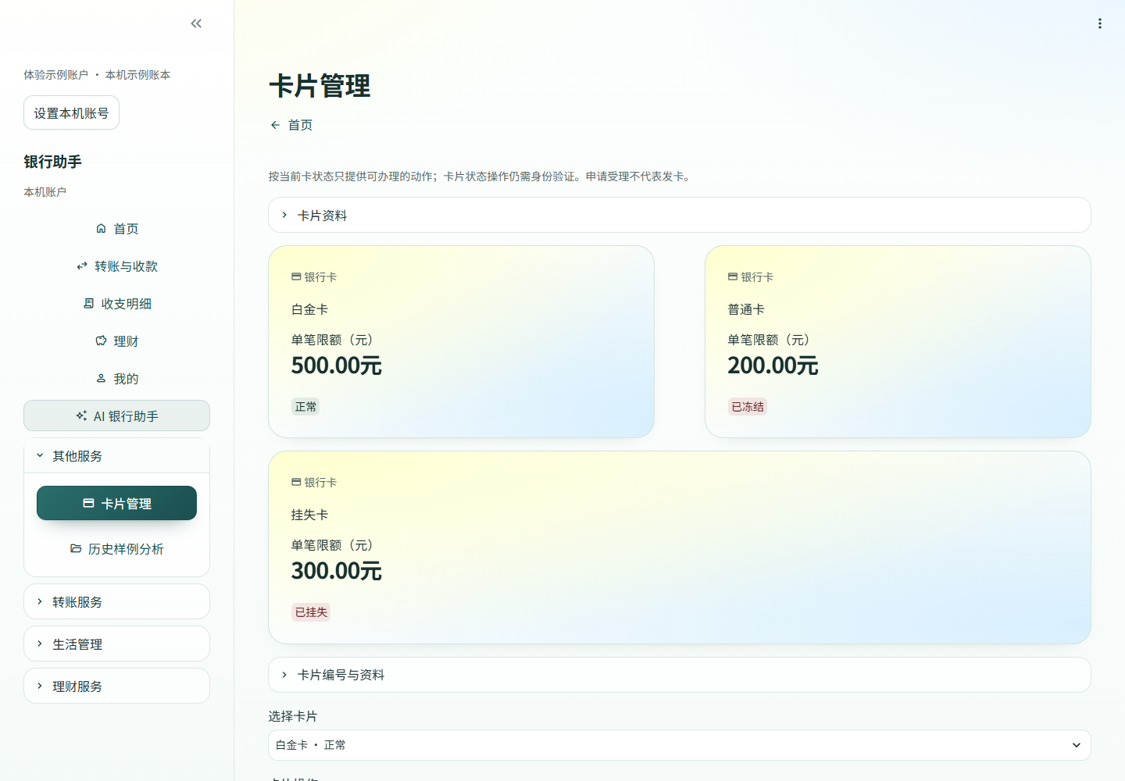
02 业务与资金 / 卡片
卡片管理，让每一步都可核对
申请受理
进入流程，尚未审批或发卡。
限额与状态
逐卡核对限额、冻结与挂失。
支付前复验
挂失卡不能支付，
解挂等动作重新验证。
2026-10-28 源码预览 · 卡片管理 · 模拟数据
图像来源按 SHA256 对应仓库证据，完整保留原图。
14 / 24
Notes:
卡片页逐卡显示限额、冻结与挂失状态。申请只表示受理，不表示审批或发卡；挂失卡不能支付，解挂等动作重新验证。截图保留原像素，来源是已核对的源码预览，不能据此冒充当前安装或真实银行证据。
【节奏提示，不朗读：本页23秒；累计05:23；按稿讲解，不另加现场演示。】

Slide 15
02 业务与资金 / 订阅与生日
把“以后”变成可撤销的计划
订阅
生日
日期计划
识别候选 → 核实入库
登记不是付款
候选不是已订阅；核实后按状态处理。
预算预留
预留不是扣款
取消
本期续费
模拟下单
每期单独
强验证
到期仍需当前授权
不等于退款
释放
失败按既定规则回退
到期提醒保留在站内。
后台准备待办，不批准付款。
计划不是永久授权；预留不是扣款；站内通知不代表外部送达。
15 / 24
Notes:
订阅先识别候选并核实，取消不等于退款，每期续费单独验证。生日任务由日期计划、预算预留、模拟下单和剩余释放组成；登记不付款，预留不扣款，到期仍需授权。失败按已核实状态恢复，站内通知也不代表外部配送或送达。
【节奏提示，不朗读：本页25秒；累计05:48；按稿讲解，不另加现场演示。】

Slide 16
02 业务与资金 / 验收证据
每一组测试数字，都有自己的出处
阶段演进
v2.0.0 历史完整回归
530
六场景模型接入阶段基线
713
619
项目本体复核
698
最终体验验收
0 失败 / 0 错误 / 0 跳过
713
v2.0.0 完整回归
5
18
35
22 / 108
清洁启动 / 后台
安装工具检查
1.0.1 阶段关键页面复核
页面状态 / 业务块检查
各阶段与专项分别记录，不相加为成功率；详细来源见讲者备注。
16 / 24
Notes:
七百一十三项是二点零版本的历史完整回归数，当前整理前也完成同数量复核。五百三十、六百一十九和六百九十八属于更早阶段；五项清洁检查、十八项历史安装检查、三十五项一点零一点页面复核，以及二十二种状态和一百零八次业务块检查，各有自己的范围，不能相加成成功率。
【节奏提示，不朗读：本页31秒；累计06:19；按稿讲解，不另加现场演示。】

Slide 17
03
首页
演示与收尾
一句话
计划
从一句话，到可追溯的业务。
授权
真实来源截图 · 完成度边界 · 团队协作
回执
本地模拟银行 · 不连接真实资金
17 / 24
Notes:
下面用真实来源的截图串起首页、补齐确认和授权回执，再交代已完成能力与验证边界。我们关心的是同一条任务链能否被核对和追溯。
【节奏提示，不朗读：本页16秒；累计06:35；按稿讲解，不另加现场演示。】

Slide 18
03 演示与收尾 / 业务完成路径
五个步骤，走完一条信任链
账户上下文
自然语言
可信计划
分级授权
可追溯结果
1
2
3
4
5
首页 / 身份
一句话
计划
授权
回执
账户与入口
自然语言需求
补齐、核对
确认或强验证
状态、金额、审计
失败 / unknown 兜底
先查询原操作，保留原幂等键；
必要时切换已保存的历史截图。
不现场编结果。
本地模拟业务；未知结果按原操作查询，不用演示成功替代实际回执。
18 / 24
Notes:
完整路径是首页、需求、计划、授权和回执。失败或未知结果时，先查询原操作并保留原幂等键；必要时说明历史截图的版本与范围，不现场编造成功结果。
【节奏提示，不朗读：本页17秒；累计06:52；按稿讲解，不另加现场演示。】

Slide 19
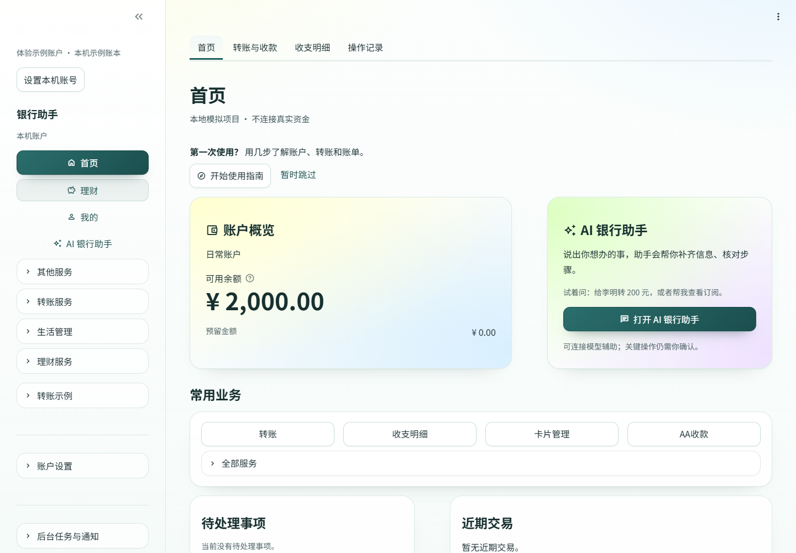
03 演示与收尾 / 首页
第一屏：我在哪，能做什么
账户与可用余额
先确认正在使用的账户。
AI 银行助手
从需求开始，让程序核对。
常用业务与全部服务
首页常用四项，
其他服务另有入口。
2026-10-28 源码预览 · 首页 · 模拟数据
页面明确标注本地模拟，不连接真实资金。
19 / 24
Notes:
首页先明确当前账户和可用余额，再给出AI入口。四项常用业务与全部服务分开呈现，用户从需求进入，也能找到具体业务页面。图中明确标注本地模拟。
【节奏提示，不朗读：本页18秒；累计07:10；按稿讲解，不另加现场演示。】

Slide 20
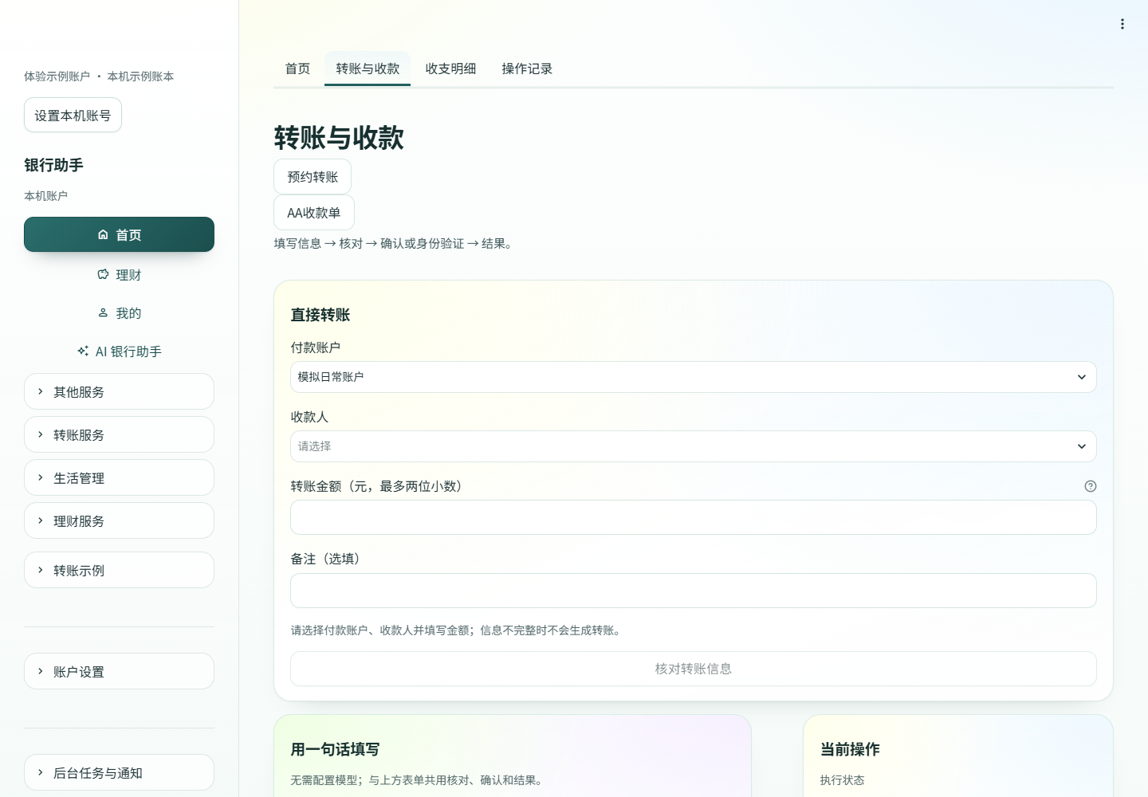
03 演示与收尾 / 补齐与确认
第二屏：先补信息，再让用户确认
缺信息，先补齐
收款人、金额、付款账户先核对。
一句话或表单
共用核对、确认与结果链；
此图展示转账表单。
确认与执行分开
用户先看清这一次的操作。
2026-10-28 导航与动效源码预览 · 转账表单
截图说明页面核对环节；模型补齐能力另由对应代码和测试支撑。
20 / 24
Notes:
这张图展示转账表单的核对环节：缺收款人、金额或付款账户时先补齐，确认与执行分开。自然语言和表单共用同一条核对、授权与回执链；模型补齐能力另由代码和测试支撑。
【节奏提示，不朗读：本页20秒；累计07:30；按稿讲解，不另加现场演示。】

Slide 21
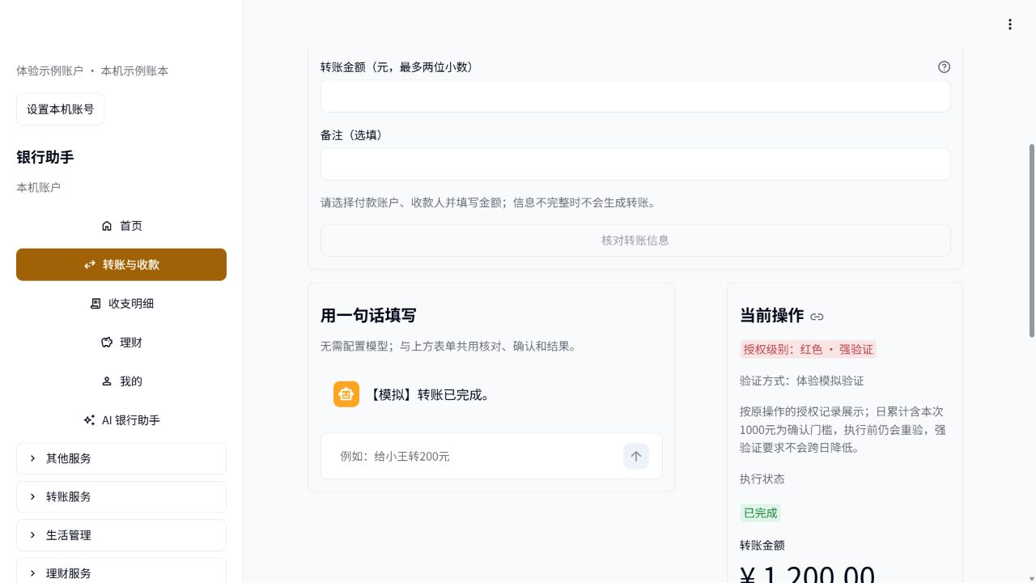
03 演示与收尾 / 回执与证据
第三屏：授权与验证方式都要留下
授权级别
红色 · 强验证
验证方式
体验模拟验证
模拟金额
¥1,200.00
执行状态
已完成
历史本机预览 · demo_otp 体验模拟验证 · 模拟资金
本图非本人手机证据；本机绑定账号使用 TOTP，挑战 10 分钟有效。
21 / 24
Notes:
这笔一千二百元历史回执同时保留红色授权、体验模拟验证和已完成状态，三者含义不同。它使用模拟资金和模拟证明，不能证明本人手机交易；本机绑定账号才使用动态码，交易挑战仍绑定本次操作。
【节奏提示，不朗读：本页23秒；累计07:53；按稿讲解，不另加现场演示。】

Slide 22
03 演示与收尾 / 完成度与限制
本地闭环已完成，生产能力有边界
已验证的本地能力
待补验与补齐
不作生产承诺
六场景业务闭环
713 项历史完整回归
2.0.0 可安装
DeepSeek 历史在线证据
TOTP、审计与恢复
本人手机现场签收
第二家模型在线验证
独立新电脑
200% 真实桌面缩放
安装包代码签名
真实银行、商户接入
真实申赎与 T+1 到账
真实审批、发卡和配送
短信、人脸、U 盾
完整反欺诈
生产级安全或零漏洞
本地安装、算法测试和历史在线记录各有范围，不能替代生产认证。
22 / 24
Notes:
本地六场景闭环、回归、安装、动态码算法、审计恢复和DeepSeek历史接入已有证据。本人手机、第二家在线模型、新电脑、真实缩放和代码签名尚未覆盖；真实银行商户、发卡配送、短信人脸及U盾未接入，也不承诺真实结算、完整反欺诈或生产级安全。
【节奏提示，不朗读：本页27秒；累计08:20；按稿讲解，不另加现场演示。】

Slide 23
03 演示与收尾 / 五人分工
速发贝团队 · 从规则到交付
A
B
C
D
E
黄瑶波
张瀚文
张凯乔
叶祖睿
向学靖
技术 / 架构
代码、模型接入
全量验收
资金 / 安全
账本、对账
安全事实
规则 / 验收
联合验收
业务入口矩阵
理财 / 产品
产品规则
边界算例与文案
卡片 / 订阅
页面走查与文案
流程覆盖
713 项回归
2.0.0 安装器
资金不变量
对账表
组 3 / 矩阵
问题清单
6 个产品
5—8 条算例
2 条走查
覆盖 3 个流程
协作方式：需求分工、交叉复核、统一验收。
按交付与证据核对分工；两条走查记录覆盖三个流程。
23 / 24
Notes:
五位成员分别承担技术与总体验收、资金对账、规则与联合验收、理财产品、卡片订阅与文案。理财覆盖六个产品及边界算例；页面两条走查记录覆盖三个流程。团队以分工交付、交叉复核和统一验收衔接责任。
【节奏提示，不朗读：本页23秒；累计08:43；按稿讲解，不另加现场演示。】

Slide 24
速发贝团队 · 言行 · FinTechathon 2026
模型提议，
程序把关。
六个场景
本地业务闭环
713 项
v2 历史完整回归
让任务有边界，让结果可追溯。
v2.0.0
身份 · 授权 · 模型 · 资金 · 审计
Windows 可安装
本地模拟可用，生产边界未证。
完整证据与业务边界见讲者备注、技术文档和安全自评。
24 / 24
Notes:
言行的核心是模型提议、程序把关：用六场景闭环和可核对的交付，让任务有边界、结果可追溯。当前结论是本地模拟可用，生产边界未证。谢谢各位评委。
【节奏提示，不朗读：本页17秒；累计09:00；按稿讲解，不另加现场演示。】

